Slide 1
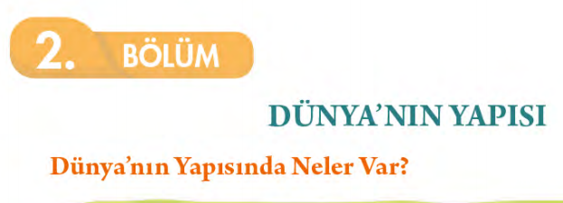
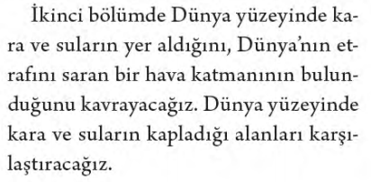
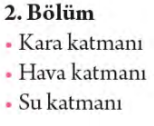

Slide 2
DÜNYA’NIN YAPISI

Slide 3
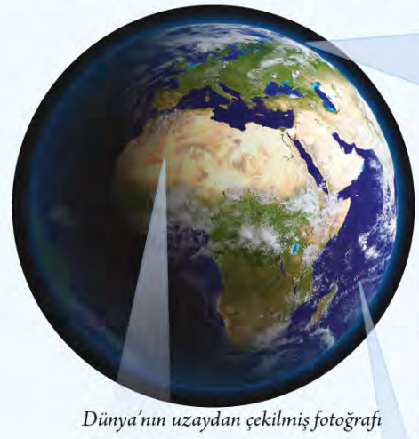
DÜNYA’NIN YAPISI

Slide 4
DÜNYA’NIN GÖZLEMLENEBİLİR KATMANLARI

Slide 5
DÜNYA’NIN GÖZLEMLENEBİLİR KATMANLARI

Slide 6
DÜNYA’NIN GÖZLEMLENEBİLİR KATMANLARI

Slide 7
DÜNYA’NIN GÖZLEMLENEBİLİR KATMANLARI
Uzaydan bakıldığında Dünya mavi görünür. Bunun nedeni Dünya yüzeyinin yaklaşık olarak üçte ikisinin sularla kaplı olmasındandır.

Slide 8
HAVANIN CANLILAR İÇİN ÖNEMİ
Dünya canlılara ev sahipliği yapan bir gezegendir.
Karalarda ve sularda çeşitli canlılar yaşar.
Ancak canlılar nerede yaşarsa yaşasın havasız yaşayamaz.
Toprağın , suyun ve havanın kirletilmesi durumunda bundan en çok zarar gören yine canlılar olur.

Slide 9
DEĞERLENDİRME

Slide 10
DEĞERLENDİRME

Slide 11
DEĞERLENDİRME

Slide 12
DEĞERLENDİRME

Slide 13
DEĞERLENDİRME

Slide 14
DEĞERLENDİRME

Slide 15
DEĞERLENDİRME

Slide 16
DEĞERLENDİRME

Slide 17
TEŞEKKÜR EDERİM
YÜKSELEN FEN
GRUBUM YÜKSELEN FEN
YÜKSELEN FEN

